Slide 1















PRODUCTO
PÚBLICO
POLITICAS
EMPRESA
MISIÓN
COLORES Y
LOGO
VALORES
PARTICIPANTES
COMPETIDORES
FICHA TECNICA
DIFERENCIADOR
VISIÓN
OBJETIVOS

Slide 2




Slide 3


NOMBRE
EMPRESA
DESCRIPCIÓN

Slide 4


SUN GLASS S.A.S.

Slide 5


DEFINICIÓN DE LA EMPRESA
Empresa dedicada a la fabricación e innovación en cuanto a calentadores portátiles se refiere, manejando la tecnología de panel solar aprovechando este recurso renovable y sustentable como lo es la energía solar.

Slide 6
DEFICIÓN Y DESCRIPCIÓN DEL PRODUCTO
Vaso con calentador portátil solar este vaso integra las funciones de vaso y termo su capacidad es de 400 ml ideal para llevar en bolso o maleta, adecuado para usar en casa y en la oficina, lo que permite beber bebidas calientes todo el tiempo.

Slide 7
CLIENTE O PÚBLICO OBJETIVO (SEGMENTO NICHO DEL MERCADO)
El producto estará dirigirlo a todo tipo de público específicamente a áreas como lo pueden ser grupos empresariales (personal de oficina), que identifiquen como problema el continuo desplazamiento.

Slide 8
PRINCIPALES COMPETIDORES
En la actualidad tenemos competidores pero NO de manera directa ellos fabrican vasos con calentadores portátiles pero la energía se genera a través de electricidad.

Slide 9
ELEMENTO DIFERENCIADOR
Su elemento diferenciador es un panel solar que se encargara de transmitir la energía al vaso, con este concepto de sostenibilidad estaríamos contribuyendo con el medio ambiente.

Slide 10
COLORES
LOGO

Slide 11
COLORES CORPORATIVOS
NARANJA: Representa la atracción, éxito y creatividad es usada en marcas de alimentos.
GRIS: Representa sofisticación, fuerza e inteligencia.
AMARILLO: Representa la alegría, la felicidad, la inteligencia y energía. El amarillo se relaciona con el sol.

Slide 12
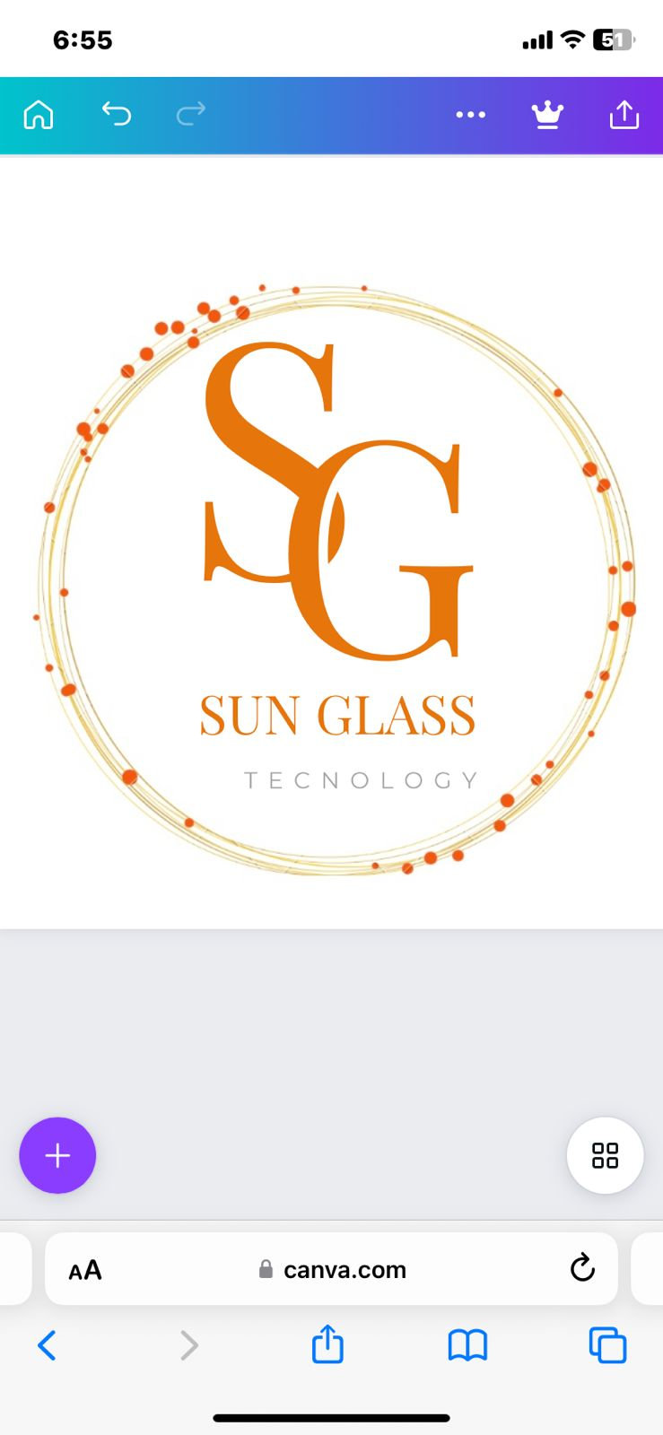
LOGO

Slide 13
MISIÓN
Somos una empresa innovadora en la producción y comercialización de vasos portátiles con calentador solar, comprometidos en satisfacer las necesidades del cliente con altos estándares de calidad, amigable con el medio ambiente garantizando un equipo profesional con calidad, responsabilidad y confianza.

Slide 14
VISIÓN
Para el año 2026 ser reconocidos como una empresa líder e innovadora con productos de óptima calidad, siendo competentes desde una labor eficiente y segura.

Slide 15
OBJETIVO GENERAL
OBJETIVO ESPECÍFICO

Slide 16
OBJETIVO GENERAL
Desarrollar un sistema innovador basado en energía solar que facilite al consumidor su fácil transporte y su uso sin que genere riesgo generando un impacto positivo en el medio ambiente.

Slide 17
OBJETIVO ESPECÍFICOS
Aumentar el índice de satisfacción de los clientes mejorando la atención de sus necesidades y expectativas.
Establecer un cultura de innovación hacia la transformación permanente mediante la participación del capital humano.
Implementar el uso de materias que promuevan el uso de una producción mas limpia y que aseguren los altos estándares de calidad en el producto terminado.

Slide 18
VALORES
Responsabilidad: Es la mejor forma de generar confianza interna y externa.
Innovación: es la búsqueda de nuevas ideas creativas y que tengan potencial de cambiar el mundo.
Trabajo en equipo: aportar conocimientos, compartir información, criterios para lograr un objetivo en común.
Compromiso: se busca fomentar e incentivar el respeto hacia el medio ambiente con practicas con derechos sostenibles y sus cuidados con todos los miembros de la empresa.
Calidad: ofrecer unas condiciones de uso del producto o servicio superiores a los que cliente espera recibir.

Slide 19
POLÍTICAS
Brindar cursos de capacitación obligatoria a todo nuevo ingreso a la organización.
Manejar precios accesibles al consumidor.
brindar un entorno amigable solidario y positivo para los empleados.
ofrecer un producto que cumpla con los estándares de calidad.
la empresa contara con el mas moderno equipo tecnológico y electrónico para el rendimiento en cuanto a su rapidez y excelente servicio.

Slide 20
SLOGAN
Tus bebidas calientes en todo momento

Slide 21
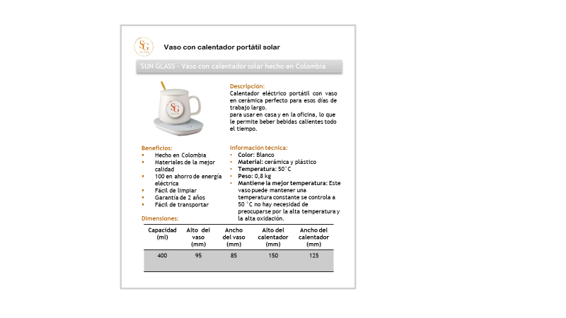
FICHA TÉCNICA

Slide 22
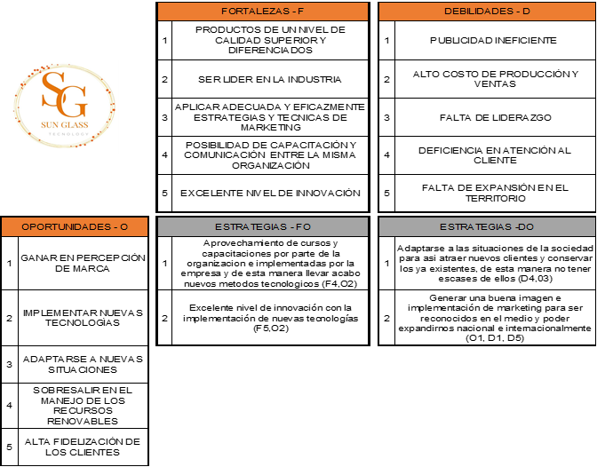


Slide 23
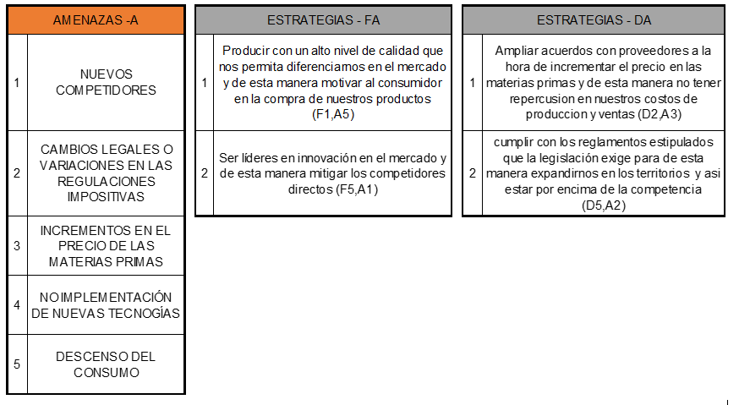

Slide 24
GRACIAS

